Slide 1
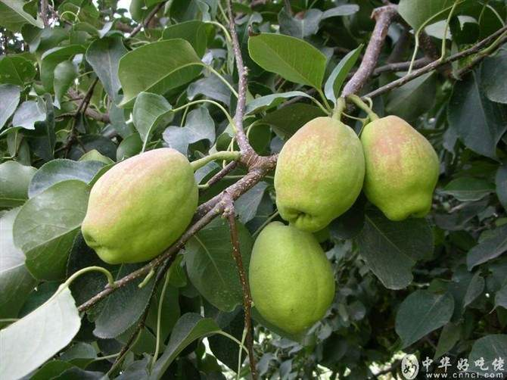
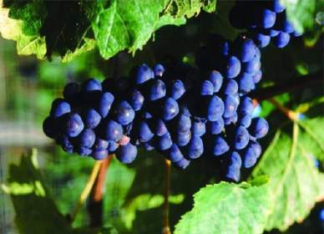
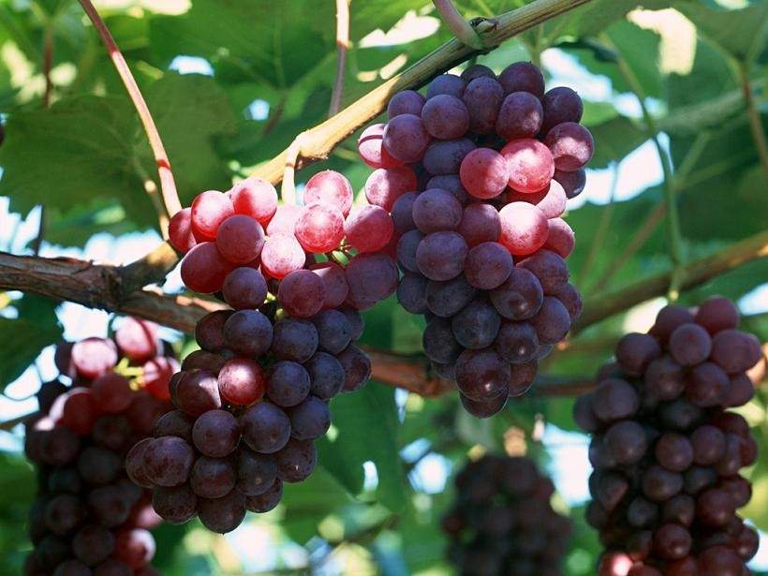
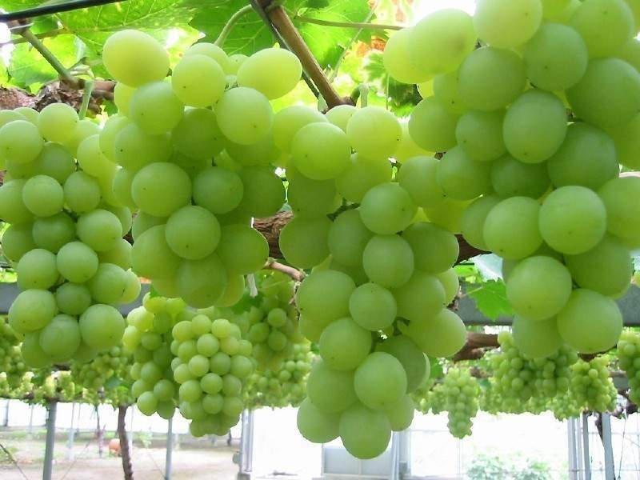
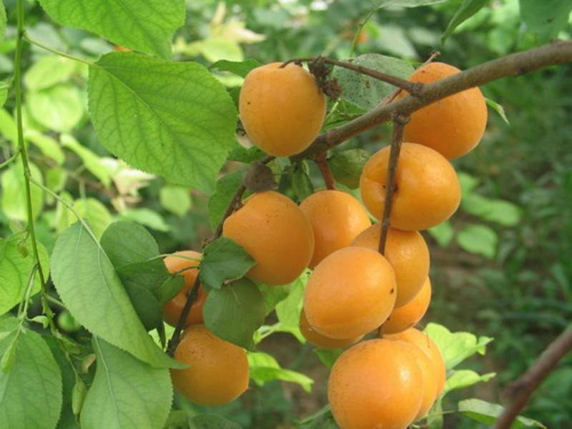
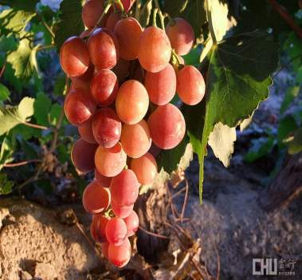
gōu
9.
葡 萄 沟

Slide 2
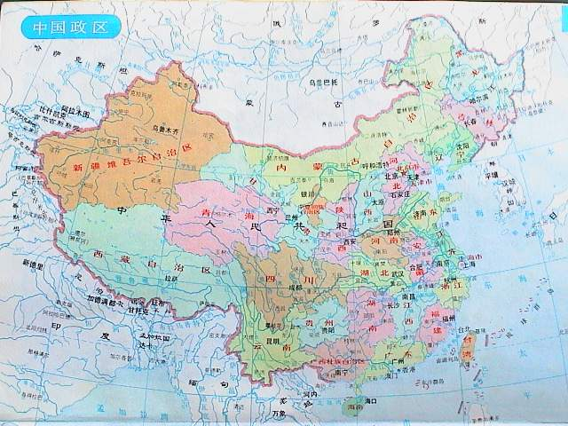
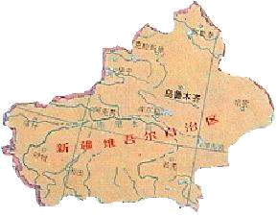
吐鲁番

Slide 3
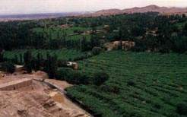
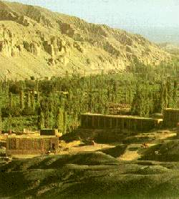
jiāng
新疆
lǔ
fān
吐鲁番
wú
wéi
维吾尔族

Slide 4
五月的杏子

Slide 5
七八月的香梨

Slide 6
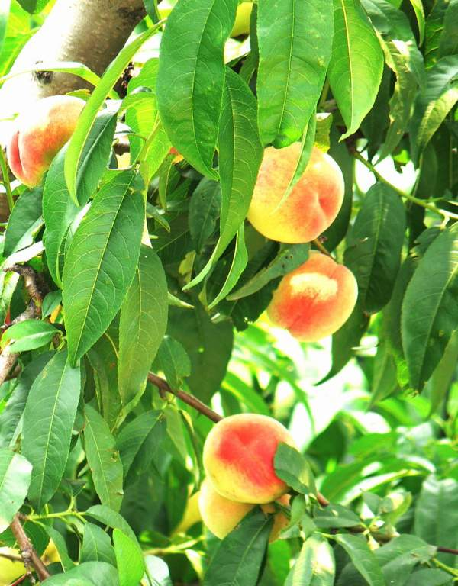
mì
蜜桃

Slide 7
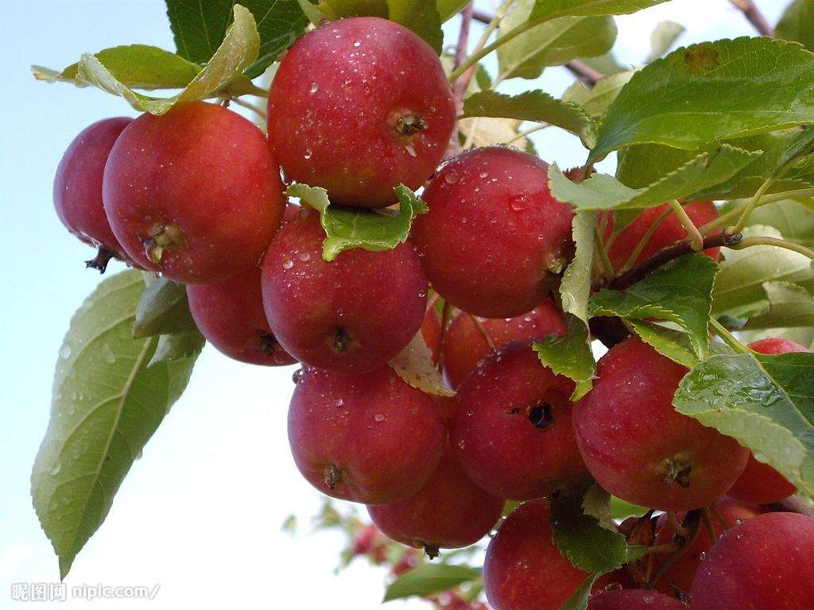
沙果

Slide 8
九十月份

Slide 10
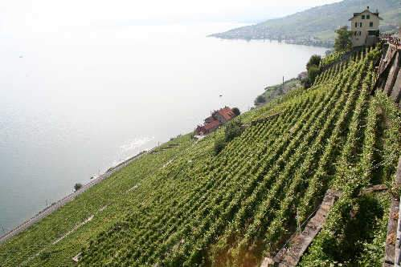
tī
梯田

Slide 11
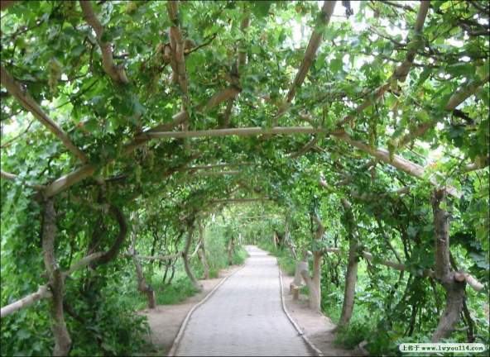
茂密的枝叶向四面展开，就像搭起了一个个绿色的凉棚。
··· ···像··· ···

Slide 12
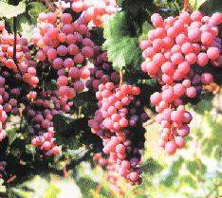



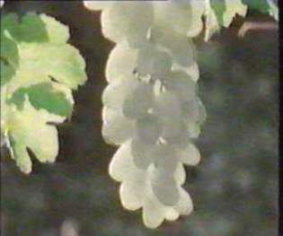
到了秋季，葡萄一大串一大串地挂在绿叶底下，有红的、白的、紫的、暗红的、淡绿的，五光十色，美丽极了。

Slide 13
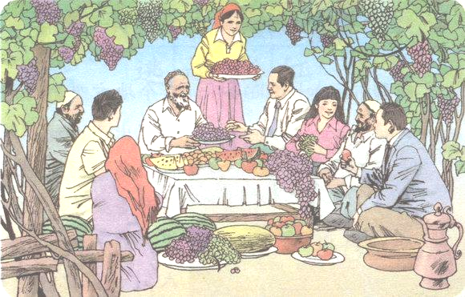
要是这时候你到葡萄沟去，热情好客的维吾尔族老乡，准会摘下最甜的葡萄，让你吃个
够（gòu）。

Slide 14
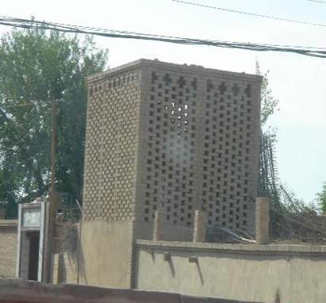
阴房修在山坡上，样子很像碉堡，四壁留着许多小孔，里面钉着许多木架子。
dīng
钉鞋 钉子
钉
dìng
钉扣子 钉钉子

Slide 15
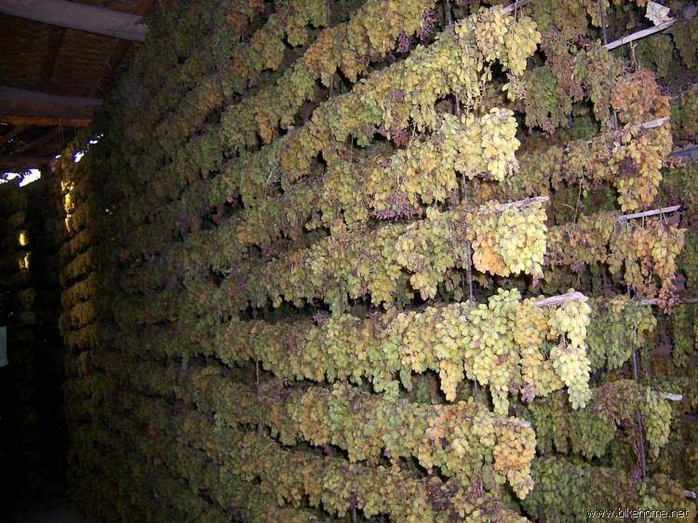

Slide 16
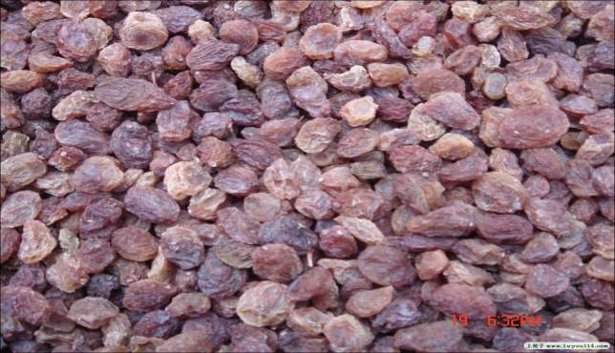
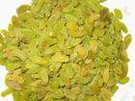
成串的葡萄挂在架子上，利用流动的热空气，把水分蒸发掉，就成了葡萄干。

Slide 17
葡萄沟真是个好地方。
？

Slide 18
说说自己的家乡有哪些特产？
我也说：
（ ）有个地方叫（ ）。那里出产（ ）。我最喜欢的就是（ ）了。
重庆
合川
桃片
合川桃片

